Slide 1



三维点云处理-作业4讲解
主讲人
瓦片儿

Slide 2

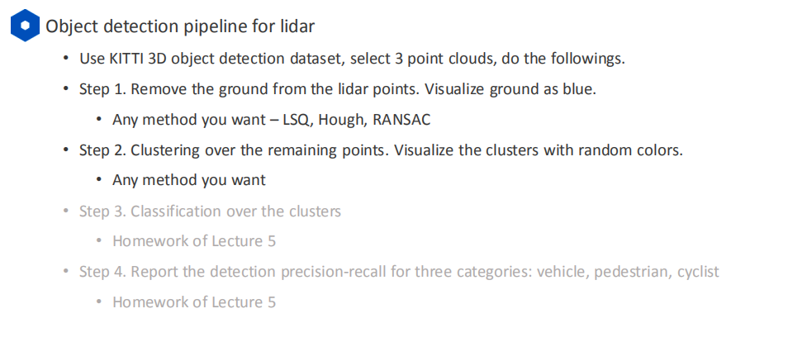
作业4

Slide 3
纲要
第一部分：地面检测
第二部分：点云聚类

Slide 4
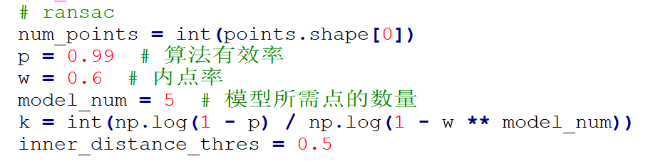

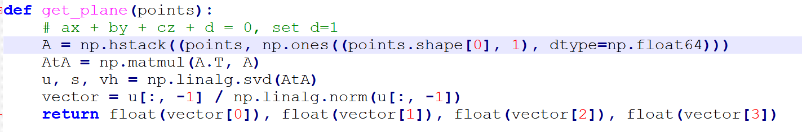
第一部分：地面检测
方法框架-RANSAC
参数确定
平面的确定-最小二乘
x1 y1 z1 1
x2 y2 z2 1
....
xn yn zn 1
a
b
c
d
0
0
...
0
=

Slide 5
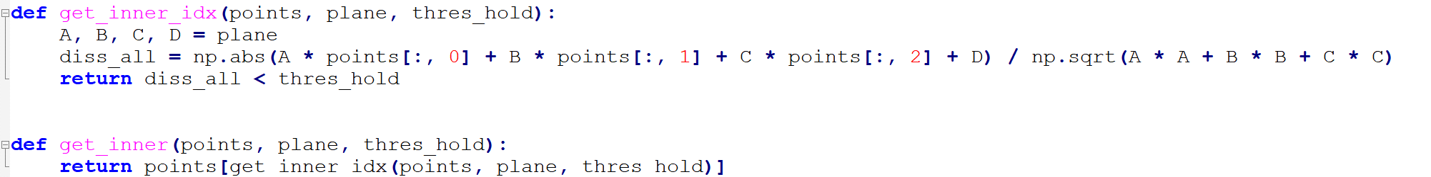
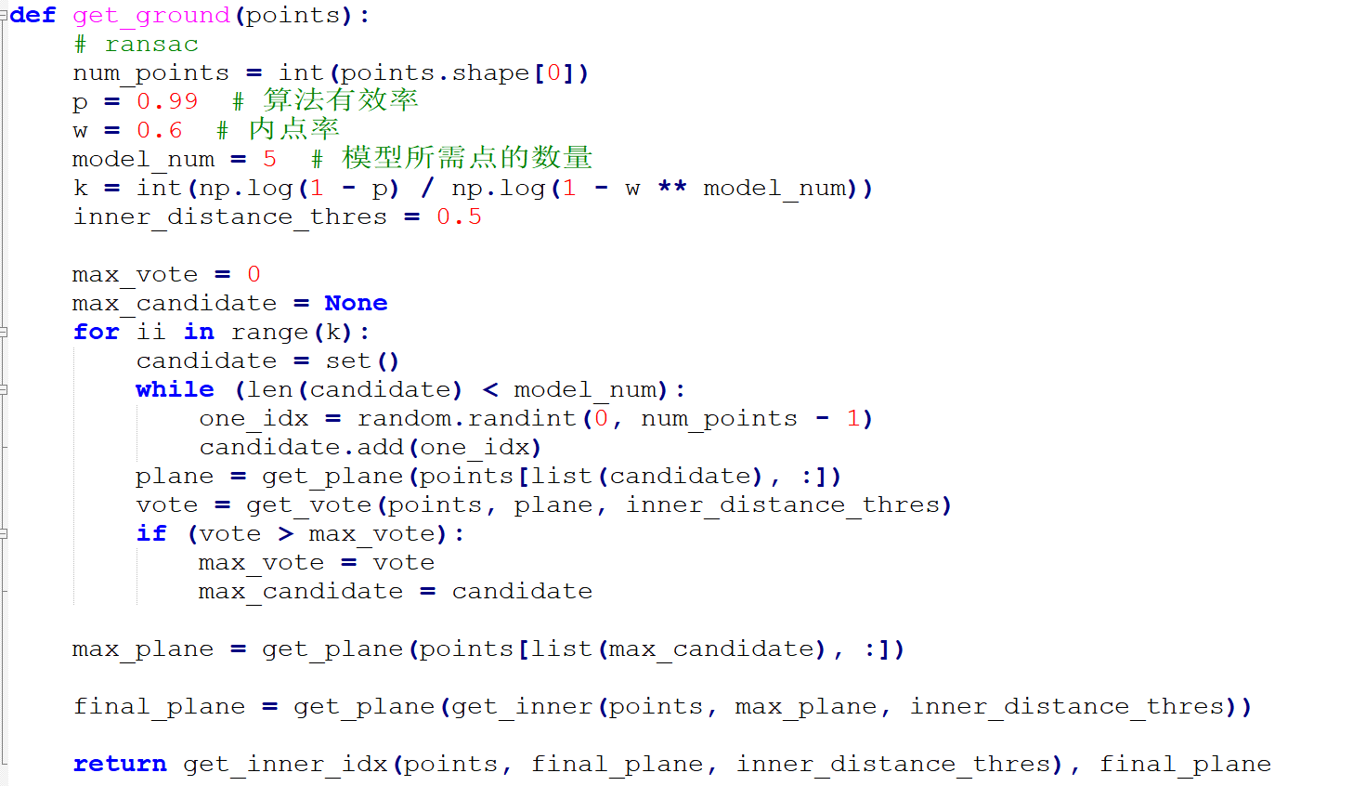
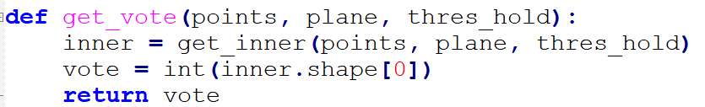
第一部分：地面检测
方法框架-RANSAC
整体流程

Slide 6
纲要
第一部分：地面检测
第二部分：点云聚类

Slide 7
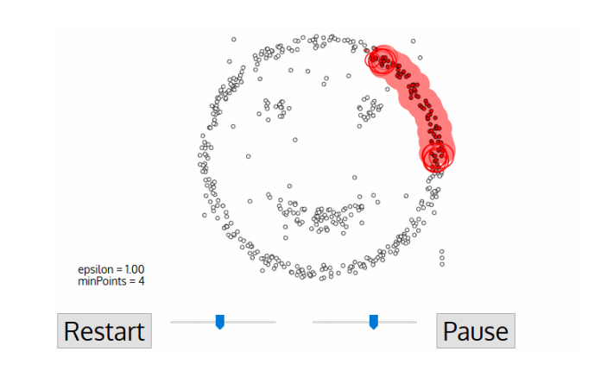
第二部分：点云聚类
方法-DBScan
参数
min_distance = 1.0 //一米内的点会被视为本类点
min_samples = 10 //每个类别至少10个点
具体方法
Radius search + 广度优先遍历
规避栈空间大小限制

Slide 8
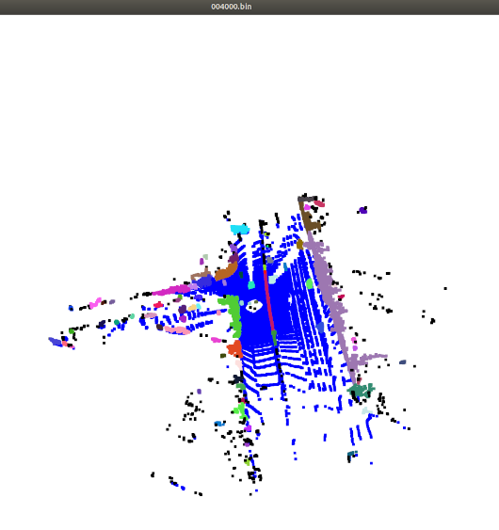
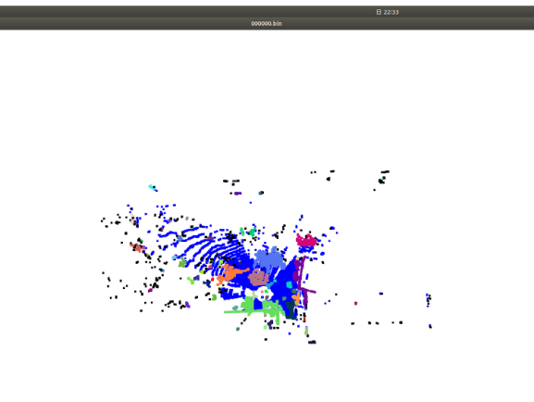
第二部分：点云聚类
效果展示

Slide 9
在线问答
？
Q&A

Slide 10

感谢各位聆听
！
Thanks for Listening

